Slide 1
消 防 检 查
江苏省经纬建设监理有限公司
2022年3月10日

Slide 2
目 录
一、消防火灾事故
二、南京市建委召开安全警示大会
三、公司检查要求

Slide 3
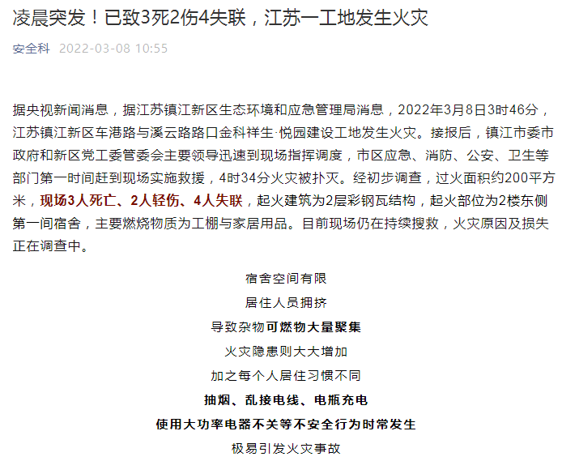
一、消防火灾事故

Slide 4
安全隐患

Slide 5
防火要求及防范意识

Slide 7
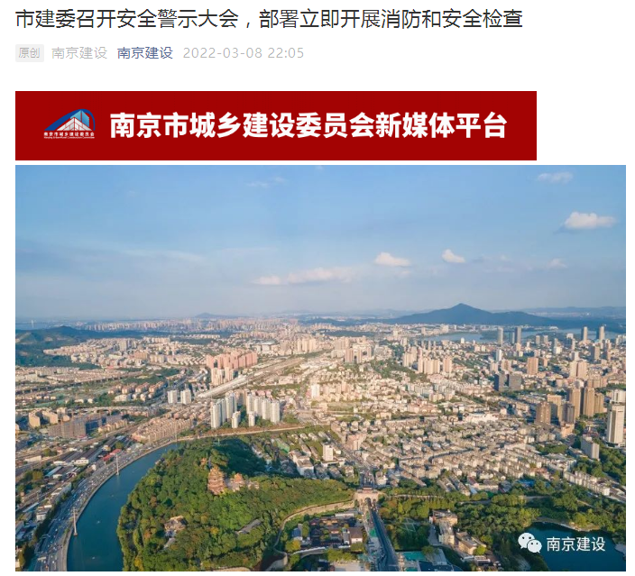
二、市建委召开安全警示大会

Slide 8
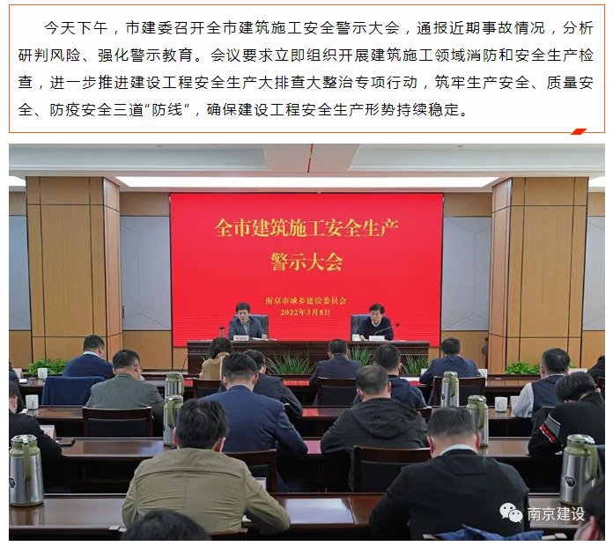

Slide 9
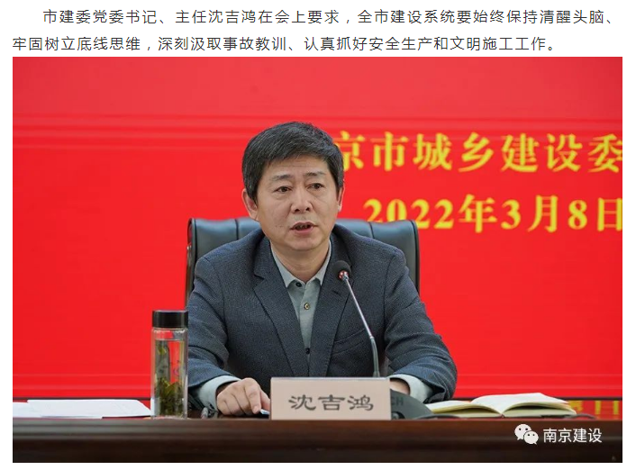

Slide 10
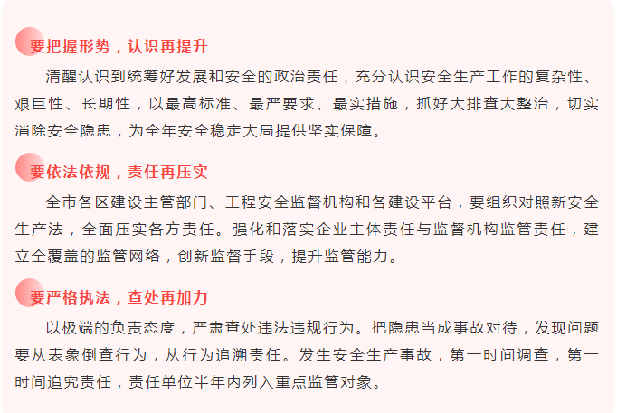

Slide 11
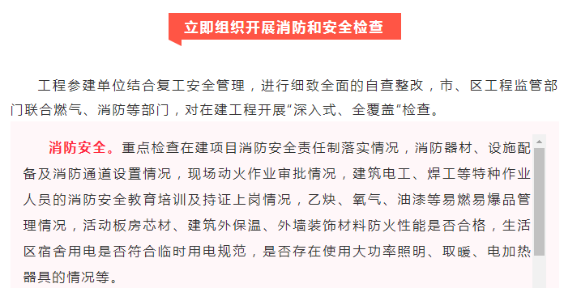
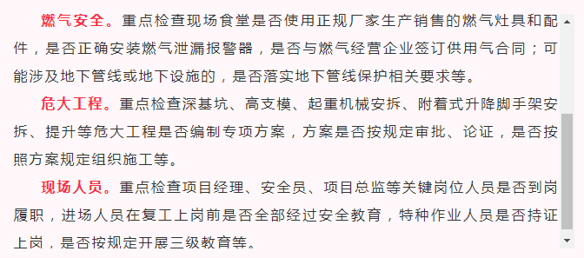

Slide 13
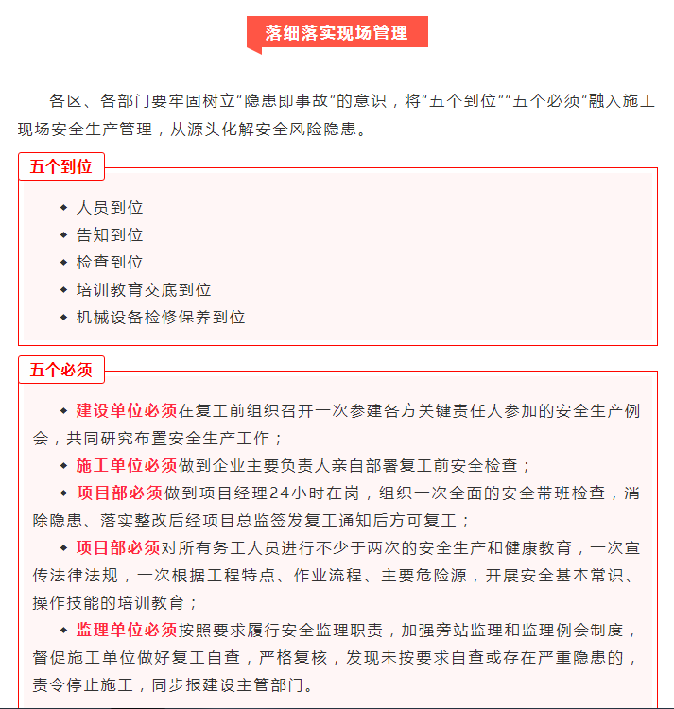

Slide 14
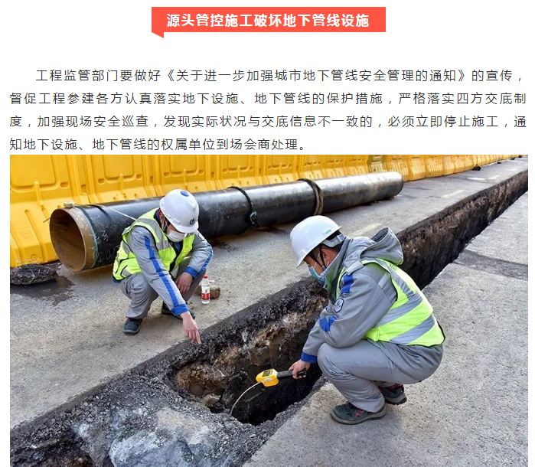

Slide 15
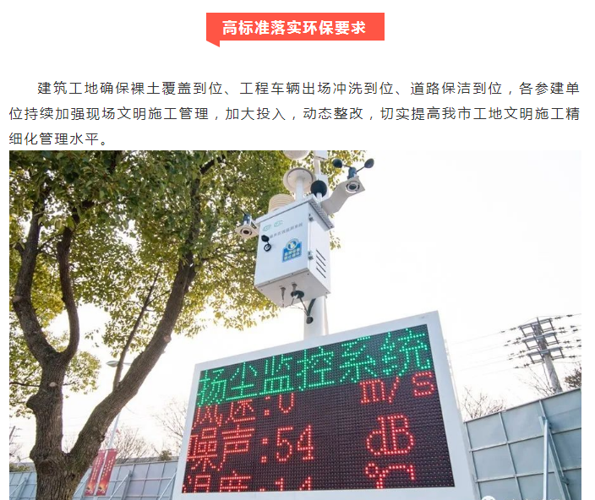

Slide 16
三、公司检查要求
检查通知：
各监理部：各位总监（总监代表）请按照江苏省住建厅2022年3月8日下发的“关于深刻汲取镇江新区建设工地“3.8”火灾事故教训进一步加强施工现场消防安全管理工作的通知”和“南京市建委召开安全警示大会，部署立即开展消防和安全检查”的会议精神，立即组织一次关于消防安全的专项联合检查。
重点围绕：检查安全生产责任落实情况；机械设备和消防器材现场配置情况；工人安全培训及持证上岗情况；工人生活区和配套的设施安全用电情况；食堂燃气使用情况；危大工程的实施情况等。
检查结果和会议总结情况必须形成会议纪要备档。

